Slide 2
بررسي ارتباط بين میزان تجمعی چربی (آدیپوسیتی) عمومی و شکمی در مقابل نمایه توده بدنی و دور شکم اخیر با بروز بیماری های قلبی عروقی در جمعیت بالای 40 سال در مطالعه ی قند و لیپید تهران
استاد راهنما :
دکتر فرزاد حدائق
اساتید مشاور :
دکتر مجید ولی زاده
دکتر محمد علی منصورنیا
نگارش : دکتر مریم کبوتری اردیبهشت 1396

Slide 3
عناوین مطالب
بیان مسئله و ضرورت اجرای مطالعه
مواد و روش ها
یافته ها
بحث و نتیجه گیری

Slide 4
مقدمه و بیان مسئله

Slide 5
مقدمه و بیان مسئله
بیماریهای قلبی عروقی علت 30% مرگ در دنیا و تا 50% علت مرگ سالیانه در ایران را شامل میشود و میزان انسیدانس استاندارد شده برای سن CHD در جمعت ایرانی10.5(9.3-11.6) در مردان و 6.1 (5.3-6.9) در زنان است.
چاقی يك فاكتور خطر شناخته شده برای بروز دیابت، فشار خون بالا، آنژین قلبی، سکته مغزی و بيماري كرونري قلب است.
انسیدانس تجمعی چاقی در زنان ایرانی 31.3% و در مردان ایرانی 38.1% می باشد.
Khalili D,etal. PLoS One. 2014;9(8):e105804
Hosseinpanah F,etal .Prev Med. 2016 Jan;82:99-104.

Slide 6
مقدمه و بیان مسئله
اکثر مطالعات کوهورت آینده نگر ارتباط یک نوبت اندازه گیری نمایه توده بدنی و دور کمر در اندازه گیری پایه را با ريسك بروز بيماريهای حوادث قلبی بررسی کرده اند(1).
مطالعه انجام شده بر روی کوهورت TLGS با پیگیری 7.6 ساله نشان داد که یک انحراف معیار افزایش در میزان BMI و WC در اندازه گیری پایه با در نظر گرفتن متغیر های مداخله گر ، به ترتیب مرتبط با 32 و 39 درصد افزایش ریسک بیماری قلبی عروقی در مردان بود، این ریسک در زنان نیز به ترتیب 19 و 36 درصد بود(2).
Lu Y, etal. Lancet. 2014 Mar 15;383(9921):970-83
Hadaegh, etal. International Journal of obesity,2009;33:1437-1445

Slide 7
مقدمه و بیان مسئله
این سئوال مطرح است که نقش میزان تجمعی آدیپوسیتی عمومی و شکمی در طول زمان با در نظر گرفتن شدت و مدت چاقی درمقابل میزان BMI و WC اخیر در بروز حوادث قلبی عروقی به چه میزان است؟

Slide 8
مقدمه و بیان مسئله
میزان تجمعی آدیپوسیتی عمومیcumulative excess weight (CEW) ومیزان تجمعی آدیپوسیتی مرکزیcumulative excess waist circumference (CEWC) به معنی:
تجمع مقادیر BMI بیشتر از مقدار طبیعی (آدیپوسیتی عمومی) و WC بیشتر از مقدار طبیعی (آدیپوسیتی مرکزی) در طول زمان است که به طور همزمان می تواند شدت و طول مدت آدیپوسیتی را ارزیابی کند.

Slide 9
مقدمه و بیان مسئله
اخیرا 2 مطالعه کوهورت بزرگ فرامینگهام و کاردیا نشان دهنده وجود ارتباط بین مدت و شدت چاقی و اضافه وزن به صورت افزایش تجمعی BMI و WC با بروز
بیماریهای قلبی عروقی بالینی
بیماریهای قلبی عروقی تحت بالینی به صورت کلسیفیکاسیون عروق کرونر
مرگ و میر قلبی
Abdullah A, etal.Int J Epidemiol. 2011 Aug;40(4):985-96
Abdullah A,etal. BMJ Open. 2014 Sep 17;4(9):e005629
Reis JP,etal. JAMA. 2013 Jul 17;310(3):280-8
Reis JP, et al. Obesity (Silver Spring). 2015 Apr;23(4):879-85

Slide 10
مقدمه و بیان مسئله
از طرفی برخی مطالعات نشان دهنده اهمیت بیشتر چاقی اخیر بر بروز فشار خون بالا و مدیاتور های متابولیک بیماری های قلبی عروقی بوده اند
Tanamas SK, etal. J Hypertens. 2015 Mar;33(3):542-5
Dowd JB, etal. Am J Prev Med. 2014 Jun;46(6):578-84

Slide 11
مقدمه و بیان مسئله
تعیین رابطه ي میزان تجمعی آدیپوسیتی عمومی و شکمی در مقابل میزان BMI و WC اخیر با بروز حوادث قلبی عروقی در تعداد کمی از مطالعات تحت بررسی قرار گرفته است.
با توجه به شیوع بالای چاقی و بیماری قلبی عروقی در جمعیت ایرانی، بر آن شديم كه با در دسترس بودن اطلاعات مطالعه ي مبتني برجمعيت قند و ليپيد تهران در حدود 14 سال پيگيري ارتباط بين میزان تجمعی آدیپوسیتی عمومی و شکمی در مقابل میزان BMI و WC اخیر را با بروز حوادث قلبي عروقي ارزيابي كنيم.

Slide 12
بررسی متون

Slide 13
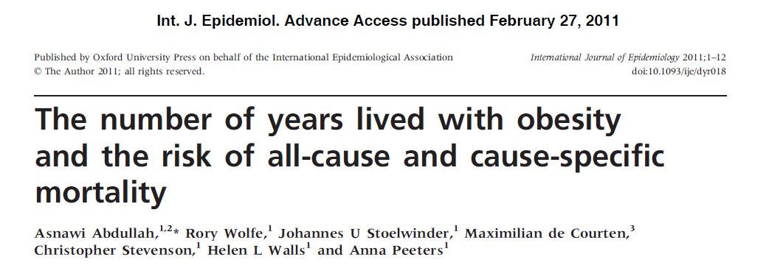
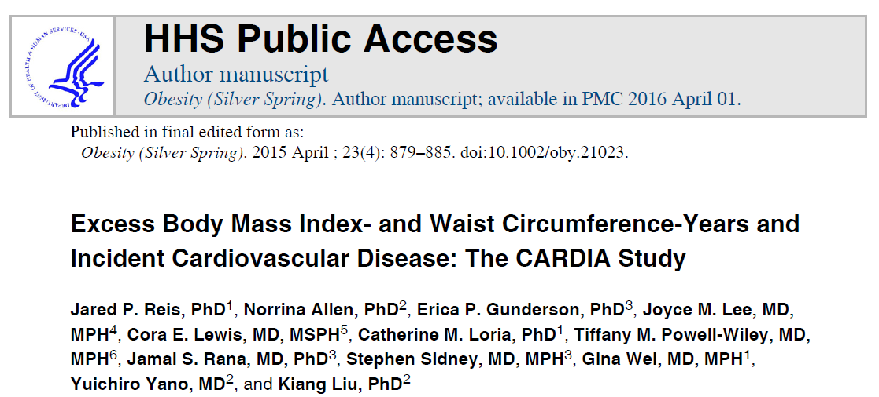
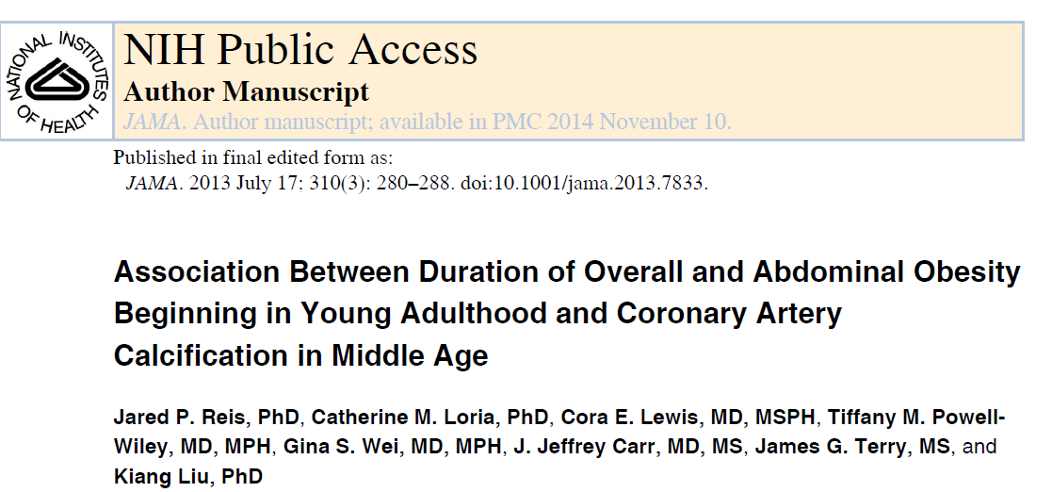

Slide 14
اهداف و فرضیات

Slide 15
اهداف اصلی
1- تعیین اثرات تجمعی آدیپوسیتی عمومی بر بروزحوادث قلبی عروقی در افراد بالای 40 سال در مطالعه قند و لیپید تهران.
2- تعیین اثرات تجمعی آدیپوسیتی مرکزی بر بروز حوادث قلبی عروقی در افراد بالای 40 سال در مطالعه قند و لیپید تهران.
3- تعیین اثرات BMI اخیر بر بروزحوادث قلبی عروقی در افراد بالای 40 سال در مطالعه قند و لیپید تهران.
4- تعیین اثرات WC اخیر بر بروز حوادث قلبی عروقی در افراد بالای 40 سال در مطالعه قند و لیپید تهران.

Slide 16
اهداف اختصاصی
1- تعیین اثرات تجمعی آدیپوسیتی عمومی و مرکزی بر بروزحوادث قلبی عروقی در مطالعه قند و لیپید تهران به تفکیک جنس.
2- تعیین اثرات BMI و WC اخیر بر بروزحوادث قلبی عروقی در مطالعه قند و لیپید تهران به تفکیک جنس.
3- تعیین اثرات تجمعی آدیپوسیتی عمومی و مرکزی بر بروز حوادث قلبی عروقی بعد از تعدیل فاکتور های مداخله گر(سن ،مصرف سیگار ،فعالیت بدنی و میزان تحصیلات) و فاکتور های مدیاتور(فشار خون بالا، دیابت و هایپر کلسترولمی) در مطالعه قند و لیپید تهران.
4- تعیین اثرات BMI و WC اخیر بر بروز حوادث قلبی عروقی بعد از تعدیل فاکتور های مداخله گر(سن ،مصرف سیگار ،فعالیت بدنی میزان تحصیلات) و فاکتورهای مدیاتور (فشار خون بالا، دیابت و هایپر کلسترولمی) در مطالعه قند و لیپید تهران.

Slide 17
فرضیات
1- اثرات تجمعی آدیپوسیتی عمومی درکل جمعیت، مردان و زنان جمعیت مورد مطالعه با بروز بیماری قلبی عروقی ارتباط دارد.
2- اثرات تجمعی آدیپوسیتی مرکزی درکل جمعیت، مردان و زنان جمعیت مورد مطالعه بروز بیماری قلبی عروقی ارتباط دارد.
3- اثرات BMI اخیر درکل جمعیت، مردان و زنان جمعیت مورد مطالعه با بروز بیماری قلبی عروقی ارتباط دارد.
4- اثرات WC اخیر درکل جمعیت، مردان و زنان جمعیت مورد مطالعه بروز بیماری قلبی عروقی ارتباط دارد.

Slide 18
فرضیات
میزان تجمعی آدیپوسیتی عمومی و مرکزی (با توجه به در برگرفتن شدت و مدت چاقی) پیشگویی کننده بهتری ازBMI و WC اخیر برای بروزحوادث قلبی عروقی در مطالعه قند و لیپید تهران است

Slide 19
روش اجرا

Slide 20
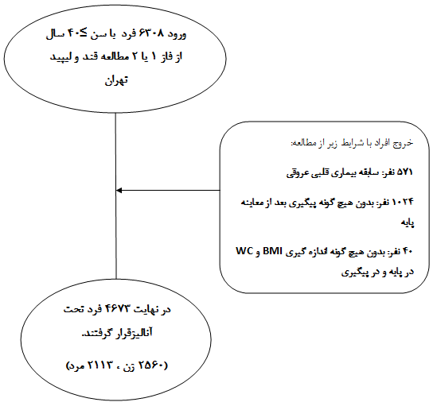
معیار های ورود و خروج از مطالعه

Slide 21
TLGS Cohort
RR=60 %
Phase 1
Phase 2
Phase 3
Phase 4
Phase 5
1380-1377
1384-1380
1387-1384
1390-1387
1390 -1393
15005
57.9 %
76.8 %
84.9%
83.2%
Continuous NCD outcomes follow-up

Slide 22
جدول متغیرها

Slide 23
ر | عنوان متغير | نوع متغير |  | كمي |  | كيفي |  | تعريف علمي - عملي | نحوه اندازه گيري | مقياس
 |  | مستقل | وابسته | پيوسته | گسسته | اسمي | رتبه‏اي
1 | سن | * |  | * |  |  |  | سن فرد بر اساس شناسنامه. | پرسشنامه | سال
2 | جنس | * |  |  |  | * |  | جنس فرد بر اساس شناسنامه. | پرسشنامه | زن- مرد
3 | سابقه CVD | * |  |  |  | * |  | سابقه ي بيماري عروق كرونر قلبي و حوادث عروقي مغزي. | پرسشنامه | دارد- ندارد
4 | فعالیت فیزیکی کم | * |  |  |  | * |  | مجموع فعالیت فیزیکی حاصل از انجام کار در محیط بیرون، زمان استراحت یا انجام ورزش. در فاز اول مطالعه میزان کمتر از 3 بار در هفته و از فاز دوم به بعد کمتر از 600 MET بر دقیقه در هفته به عنوان فعالیت فیزیکی کم در نظر گرفته میشود. | پرسشنامه MAQ | دارد- ندارد
5 | مصرف سيگار | * |  |  |  |  | * | به صورت مصرف سيگار و ساير مواد دخاني مثل پيپ و قليان تعريف مي شود. | پرسشنامه | مصرف اخیر سیگار: مصرف منظم یا گهگاه سیگار غیر سیگاری : عدم مصرف سیگار در هر زمان مصرف کننده قبلی سیگار: ترک سیگار
6 | ميزان تحصيلات | * |  |  |  |  | * | سطح تحصیلات فرد. | پرسشنامه | گروه1 :بیسواد/دبستان گروه2:زیر دیپلم/دیپلم گروه3: بالاتر از دیپلم
7 | فشار خون بالا | * |  |  |  | * |  | فشار خون سيستوليك ≥ 140 و دياستولی۹0≥ يا سابقه مصرف داروهاي كاهنده فشار خون. | فشار سنج جیوه ای | دارد- ندارد
8 | هایپرکلسترولمی | * |  |  |  | * |  | به صورت توتال کلسترول ناشتاي پلاسما بالاتر از 5.1 ميلي مول در ليتر يا سابقه مصرف داروهاي كاهنده ليپيد تعريف ميشود. | كالريمتري آنزيمي | دارد- ندارد

Slide 24
ر | عنوان متغير | نوع متغير |  | كمي |  | كيفي |  | تعريف علمي - عملي | نحوه اندازه گيري | مقياس
 |  | مستقل | وابسته | پيوسته | گسسته | اسمي | رتبه‏اي
9 | دیابت | * |  |  |  | * |  | به صورت قند ناشتاي پلاسما بالاتر از ۷ ميلي مول در ليتر، گلوکز 2ساعت پس از مصرف 75 گرم گلوکز بالاتر از 11.1 میلی مول در لیتر يا سابقه مصرف داروهاي كاهنده قند خون تعريف ميشود. | كالريمتري آنزيمي | دارد- ندارد
10 | وزن | * |  | * |  |  |  | عددي كه ترازو با دقت 100 گرم نشان مي دهد. | ترازوی دیجیتال | کیلوگرم
11 | قد | * |  | * |  |  |  | عددي كه قدسنج ديواري با دقت 1 سانتی متر نشان مي دهد. | متر | سانتی متر
12 | اندازه دور کمر (WC) | * |  | * |  |  |  | دور کمر فرد بین پایین ترین حد دنده ها و خط بالای خار خاصره، با استفاده از متر نواري غيرقابل ارتجاع بدون تحميل هرگونه فشار به بدن فرد با دقت 1/0 سانتي‌متر انجام می شود. | متر نواری | سانتی متر
13 | شاخص توده بدني | * |  | * |  |  |  | وزن فرد تقسیم بر مجذور قد به متر. | فرمول | كيلوگرم بر متر مربع
14 | تجمع چاقی عمومی(CEW) | * |  | * |  |  |  | بیانگر تجمعات BMI بالاتر یا پایین تر از kg/m² 25 در سال است. | فرمول | Kg/m²×years
15 | تجمع چاقی مرکزی(CEWC) | * |  | * |  |  |  | بیانگر تجمعات WC بالاتر یا پایین تر از 95 سانتی متر در سال است. | فرمول | years×cm
16 | بروز بیماری قلبی عروقی |  | * |  |  | * |  | بروز پیامد های قلبی عروقی. | ثبت پیامد در طول مطالعه | دارد- ندارد

Slide 25
حجم نمونه
به ازای هر متغیر موجود در مدل حدود 30 پیامد مورد نیاز است با توجه به وجود 16 متغیر در مطالعه وجود 480 پیامد برای انجام مطالعه کفایت میکند که با توجه به وجود 880 پیامد در این مطالعه از اطلاعات کلیه بیماران (4673 فرد) استفاده شد

Slide 26
تعریف واژه ها
چاقی مرکزی به صورت میزان دور کمر، برابر یا بیشتر از 95 سانتی متر در هر دو جنس تعریف شد(1).
BMI طبیعی: BMI < 25 kg/m²
BMI وWC اخیر (current) به BMI و WC اندازه گیری شده در هر فاز مطالعه اندازه گیری اطلاق شد.
Hadaegh, etal. International Journal of obesity,2009;33:1437-1445

Slide 27
CEWC و CEW محاسبه
X₁
X₂
X₃
BMI
25.55 26.77 27.23 27.18
Phase 2 3 4 5
A
Years between cycles
2.73 3.58 3.74
CEW = [(25.55 -25.0) + (26.77 – 25.0)] / 2 × 2.73 + [(26.77 – 25.0) + (27.23 – 25.0)] / 2 × 3.58 + [(27.23 – 25.0) + (27.18 – 25.0)] / 2 × 3.74 = 18.56 kg/m² × years
WC
98.0 95.6 93.0 92.1
B
Phase 2 3 4 5
Years between cycles
3 2.5 3.1
CEWC = [(98.0 – 95.0) + (95.6 – 95.0)] / 2 × 3 + [(95.6 – 90.0) + ( 93.0 – 95.0) / 2 × 2.5 + [(93.0 – 95.0) + ( 92.1 – 95.0)] / 2 × 3.1 = 16.58 cm × years

Slide 28
CEWC و CEW محاسبه
X1
X₂
X3
X4
BMI
27 25.55 26.77 27.23 27.18
Phase 1 2 3 4 5
A
Years between cycles
2.73 2.73 3.58 3.74
CEW = [(27-25)*1+(25.55 -25.0) + (27 – 25.0)] / 2 × 2.73 + [(26.77 – 25.0) + (25.55 – 25.0)] / 2 × 2.73 + [(26.77 – 25.0) + (27.23 – 25.0)] / 2 × 3.58 + [(27.18 – 25.0) + (27.23 – 25.0)] / 2 × 3.74 = 24.06 kg/m² × years

Slide 29
تعاريف عملياتي مفاهيم اصلي
بیماری قلبی عروقی ( ( CVD شامل CHD و حوادث عروق مغزی (سکته مغزی ایسکمیک و یا خونریزی و مرگ مغزی) و نارسایی قلبی میباشد.
بیماری عروق کرونر قلب (CHD) شامل:
انفارکتوس میوکارد قطعی
MI احتمالی
آنژین صدری ناپایدار
آنژیوگرافی مثبت در افراد دارای علائم درد قلبی پایدار
مرگ CHD

Slide 30
تجزیه و تحلیل داده ها

Slide 31
تجزیه و تحلیل داده ها
آنالیزآماری: نرم افزار STATA نسخه 12.
داده های مربوط به متغیرهای پیوسته:
- میانگین و انحراف معیار
- برای مقایسه مشخصات پایه زنان و مردان در هر گروه، از آزمونt-test
داده های متغیرهای طبقه ای:
- تعداد ودرصد
- برای مقایسه مشخصات پایه زنان و مردان در هر گروه، از آزمون
Chi-square

Slide 32
تجزیه و تحلیل داده ها
در این مطالعه با توجه به وجود داده های گمشده در متغیر های اندازه گیری شده در طول مدت پیگیری از روش جانهی چندگانه Multiple imputation)) برای پرکردن اطلاعات گمشده استفاده شدو آنالیز نهایی بر روی فایل Imputed انجام شد.

Slide 33
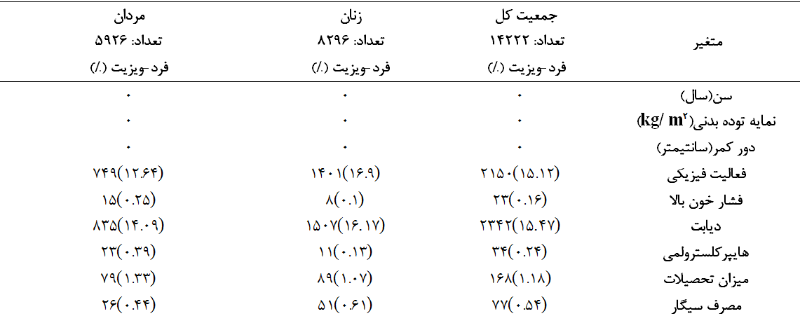
شیوع داده های گمشده در متغیرهای پیش بینی کننده. مطالعه قند و لیپید تهران (1377-1393)

Slide 34
تجزیه و تحلیل داده ها
جهت بررسی ارتباط بین نمره CEW ، CEWC همچنین BMI و WC اخیر با بروز حوادث قلبی عروقی :
از مدل Time varying Cox proportional hazard استفاده شد تا ارتباط بین یک انحراف معیار ((SD تغییرات در CEW ، CEWC همچنین BMI و WC اخیر با بروز حوادث قلبی عروقی ارزیابی شود.

Slide 35
تجزیه و تحلیل داده ها
جهت ارزیابی متغیر هایی که در طول زمان ثابت نبوده و برای استفاده از مقادیر به روز تر متغیر ها تمامی متغیر ها به شکل Time varying در آنالیز وارد شدند.
در این مطالعه، تداخل معنی داری بین CEW، CEWC ،BMI و WC اخیر با جنس،در ایجاد بیماری قلبی عروقی وجود نداشت(P for interaction > 0.05).
با این حال، آنالیز داده های CEW و CEWC ،BMI و WC اخیرجهت مقایسه با سایر مطالعات به تفکیک جنس نیزانجام شده است.

Slide 36
تجزیه و تحلیل داده ها
3 مدل برای آنالیز های چندگانه طراحی شد.
مدل 1 : سن و جنس
مدل 2 : مدل 1 به همراه تحصیلات، فعالیت فیزیکی و مصرف سیگار
مدل 3 : مدل 1 و 2 به همراه مدیاتور های بیماری قلبی عروقی شامل وجود فشار خون بالا، هایپرکلسترولمی، دیابت

Slide 37
تجزیه و تحلیل داده ها
جهت بررسی goodness of fit مدلهای داری CEW در مقایسه با BMI اخیر و CEWC در مقایسه با WC اخیر از نمره Akaike Information Criterion (AIC), در مدل 2 استفاده شد به طوری که اختلاف نمره بیش از 10 بیانگر بهتر بودن مدل برای پیشگویی پیامد میباشد.

Slide 38
تجزیه و تحلیل داده ها
آنالیز حساسیتی جهت ارزیابی این احتمال که نتایج تحت تاثیر داده های گمشده و روش imputation باشد با آنالیز مجدد بر روی شرکت کنندگانی که هیچ داده گمشده ای در نمایه توده بدنی، دور کمر و سایر متغیر ها را در طول مطالعه نداشتند انجام شد.
نمره AIC در مدل 2 برای مقایسه مناسب بودن مدل های شامل CEW در مقابل BMI اخیر و CEWC در مقابل WC اخیر محاسبه شد.

Slide 39
نتـایـج

Slide 40
جدول 6-1- مشخصات پایه افراد شرکت کننده به تفکیک جنس (تعداد:4673). مطالعه قند و لیپید تهران (1393-1377).
Mean ±SD برای متغیر های پیوسته استفاده شده و Pvalue با Ttest محاسبه شده است
N(%) برای متغیر های طبقه بندی شده استفاده شده و Pvalue با تست chi-square محاسبه شده است

Slide 41
تعیین خطر بیماری قلبی عروقی بر اساس یک انحراف معیار افزایش میزان تجمعی آدیپوسیتی عمومی (CEW) * و آدیپوسیتی شکمی(CEWC) * *. مطالعه قند و لیپید تهران (1393-1377).
مدل 1 بر اساس سن، جنس (در کل جمعیت) تعدیل شده است.
مدل 2 علاوه بر متغیرهای مدل 1، بر اساس سطح تحصیلات، وضعیت سیگار و میزان فعالیت فیزیکی تعدیل شده است.
مدل 3 علاوه بر متغیرهای مدل 2، بر اساس وجود دیابت، هایپرکلسترولمی و هایپرتانسیون تعدیل شده است.
* 1- انحراف معیار تغییر در CEW در کل جمعیت، مردان و زنان به ترتیب معادل kg/m²×years 42.45 ، 29.7 و 46.9 است.
**1- انحراف معیار تغییر در CEWC در کل جمعیت، مردان و زنان به ترتیب معادل cm×years 82.2، 75.8 و 81.1 است.

Slide 42
تعیین خطر بیماری قلبی عروقی بر اساس یک انحراف معیار افزایش میزانBMI * و WC ** اخیر. مطالعه قند و لیپید تهران (1393-1377).
مدل 1 بر اساس سن، (جنس در کل جمعیت) تعدیل شده است.
مدل 2 علاوه بر متغیرهای مدل 1، بر اساس سطح تحصیلات، وضعیت سیگار و میزان فعالیت فیزیکی تعدیل شده است.
مدل 3 علاوه بر متغیرهای مدل 2، بر اساس وجود دیابت، هایپرکلسترولمی و هایپرتانسیون تعدیل شده است.
*1- انحراف معیار تغییر در current BMI درکل جمعیت، مردان و زنان به ترتیب معادل kg/m²6.2 ، 3.79 و 7.5 است.
** 1- انحراف معیار تغییر در current WC درکل جمعیت، مردان و زنان به ترتیب معادل 11.2، 10.7 و 11.5 سانتیمتر است.
HR: نسبت خطر، CI: فاصله اطمینان، P-value: سطح معنی داری

Slide 43
مدین نمرات AIC برای مقایسه نمایه توده بدنی(BMI) با آدیپوسیتی تجمعی عمومی (CEW) و دور کمر (WC) فعلی با و آدیپوسیتی تجمعی شکمی(CEWC). مطالعه قند و لیپید تهران (1393-1377).
5854
5863

Slide 44
نمرات AIC برای مقایسه نمایه توده بدنی(BMI) با آدیپوسیتی تجمعی عمومی (CEW) و دور کمر (WC) فعلی با و آدیپوسیتی تجمعی شکمی(CEWC) در افراد با داده های کامل. مطالعه قند و لیپید تهران (1393-1377).

Slide 45
تعیین خطر بیماری قلبی عروقی بر اساس یک انحراف معیار تغییر امتیاز اثرات تجمعی آدیپوسیتی عمومی (CEW) * و آدیپوسیتی شکمی(CEWC) * * در افراد با داده های کامل. مطالعه قند و لیپید تهران (1393-1377).
مدل 1 بر اساس سن، جنس تعدیل شده است.
مدل 2 علاوه بر متغیرهای مدل 1، بر اساس سطح تحصیلات، وضعیت سیگار و میزان فعالیت فیزیکی تعدیل شده است.
مدل 3 علاوه بر متغیرهای مدل 2، بر اساس وجود دیابت، هایپرکلسترولمی و هایپرتانسیون تعدیل شده است.
* 1- واحد تغییر در CEW در کل جمعیت، مردان و زنان به ترتیب معادل kg/m²×years 44.6 ، 70.5 و 26.6 است.
**1- واحد تغییر در CEWC در کل جمعیت، مردان و زنان به ترتیب معادل cm×years 70.5 ، 68.3 و 72.1 است.
HR: نسبت خطر، CI: فاصله اطمینان، P-value: سطح معنی داری

Slide 46
تعیین خطر بیماری قلبی عروقی بر اساس یک انحراف معیار تغییر امتیاز BMI * و WC * * اخیر در افراد با داده های کامل. مطالعه قند و لیپید تهران (1393-1377).
مدل 1 بر اساس سن، جنس تعدیل شده است.
مدل 2 علاوه بر متغیرهای مدل 1، بر اساس سطح تحصیلات، وضعیت سیگار و میزان فعالیت فیزیکی تعدیل شده است.
مدل 3 علاوه بر متغیرهای مدل 2، بر اساس وجود دیابت، هایپرکلسترولمی و هایپرتانسیون تعدیل شده است.
* 1- واحد تغییر در current BMI درکل جمعیت، مردان و زنان به ترتیب معادل kg/m²6.8 ، 3.97 و 8.9 است.
** 1- واحد تغییر در current WC درکل جمعیت، مردان و زنان به ترتیب معادل 11.2،10.7 و 11.5 سانتیمتر است.
HR: نسبت خطر، CI: فاصله اطمینان، P-value: سطح معنی داری

Slide 47
بحث و نتیجه گیری

Slide 48
بحث و نتیجه گیری
در این مطالعه کوهورت درجمعیت در بالغین شهر تهران با پیگیری 14 ساله نشان دادیم که در کل جمعیت:
میزان تجمعی آدیپوسیتی عمومی(CEW) با و بدون حضور متغیر های مداخله گر تاثیری بر بروزحوادث قلبی عروقی نداشته است.
به ازای یک انحراف معیارافزایش میزان آدیپسیتی مرکزی (CEWC) ریسک بیماری قلبی عروقی با در نظر گرفتن متغیر های مداخله گر 12% افزایش می یابد.
یک انحراف معیار افزایش در BMI اخیر مرتبط با 3% ریسک بیشتر بیماری قلبی عروقی بود
یک انحراف معیار افزایش در WC اخیر مرتبط با 18% افزایش ریسک برای بیماری قلبی عروقی بود که حتی بعد از تعدیل بامدیاتورها این ریسک نظر آماری معنی دار بود.

Slide 49
بحث و نتیجه گیری
در مقایسه مناسب بودن مدل ها با استفاده از نمره AIC در مدل 2، مطالعه ما نشان داد که ارجحیتی برای CEW در مقایسه با BMI اخیر و CEWC در مقایسه با WC اخیر وجود نداشته و در واقع BMI اخیر در مردان پیشگوی کننده بهتری برای بیماری های قلبی عروقی نسبت به CEW میباشد

Slide 50
بحث و نتیجه گیری
بر اساس دانش ما تا کنون 4 مطالعه با متد های متفاوت در به بررسی اثرات تجمعی آدیپوسیتی بر بروز بیماری قلبی عروقی پرداخته اند که همگی بر روی جمعیت آمریکایی صورت گرفته است.

Slide 51
محل و طراحی مطالعه :مطالعه کوهورت قلبی فرامینگهام ،آمریکا، (سال شروع 1948)
جمعیت مورد مطالعه : 5036 بیمار 62-28سال
هدف: تعیین ارتباط میان مدت چاقی عمومی (BMI بیش از 30) با مرگ به تمام علل و مورتالیتی ناشی از بیماری قلبی عروقی، کانسر و سایر علل
پیگیری متوسط 48 سال ( معاینات هر 2 سال)

Slide 52
مدل 1::سن در پایه
مدل 2: مدل 1 بعلاوه جنس، کشور محل تولد، سطح تحصیلات،، وضعیت تاهل
مدل 3: مدل 2 بعلاوه BMI اخیر، مصرف سیگار و الکل به طور وابسته به زمان
مدل 4: مدل 3 بعلاوه فعالیت فیزیکی ومدیاتور ها شامل:فشار خون، قند خون، کلسترول، بیماری قلبی عروقی، دیابت ، کانسر به طور وابسته به زمان
نسبت خطر BMI اخیر برای بیماری قلبی
مطالعه فرامینگهام مطالعه قند و لیپیدتهران

Slide 53
محل و طراحی مطالعه :مطالعه کوهورت قلبی فرامینگهام آمریکا، (سال شروع 1948)
جمعیت مورد مطالعه: 5036بیمار با حذف افراد با بیماری قلبی عروقی،کانسر و دیابت نوع 2 در پایه
تعیین ارتباط میان مدت چاقی عمومی ( obese-year) با هر فرم از CVD شامل (CHD,CVA,CHF )
پیگیری متوسط 50 سال ( معاینات هر 2 سال)
تعدیل :مدل 1: سن ،مدل 2: سن، تحصیلات، تاهل ومحل تولد ،مدل3: مدل 2 به همراه فعالیت فیزیکی، مصرف سیگار و الکل
نحوه محاسبه obese-year : حاصلضرب میزان BMI بیشتر از 30 در مدت سالهای چاقی فرد.

Slide 54
بحث و نتیجه گیری

Slide 55
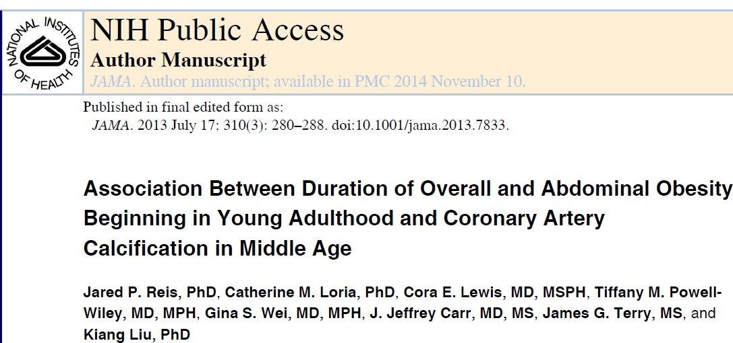
محل و طراحی مطالعه: 2013مطالعه کوهورت کاردیا در آمریکا
جمعیت مورد مطالعه: 3275بیمار 18-30 ساله با دیتای CAC حداقل در یک معاینه و حذف افراد با:
نداشتن BMI یا WC در معاینه پایه ،زنان باردار،جراحی باریاتریک
BMI ≥ 30 و همچنین مردان با WC >102 و زنان با WC >88 در پایه
پیگیری متوسط 24.8 ساله( 7 معاینه)
تعیین ارتباط میان مدت چاقی عمومی و شکمی با شروع از اوایل جوانی در ایجاد و پیشرفت کلسیفیکاسیون شریان کرونر در میانسالی
پیگیری متوسط 24.8 ساله( 7 معاینه)

Slide 56
تعدیل :مدل 1: سن ، جنس، نژاد ، مرکز انجام مطالعه و متغیر های وابسته به زمان شامل BMI ، WC ، تحصیلات، فعالیت فیزیکی ، مصرف انرژی، مصرف سیگار و الکل
مدل 2: مدل 1 بعلاوه فاکتور های میانجیگر شامل : فشار خون سیستول، مصرف داروهای ضد فشار و چربی خون، CRP ، انسولین ناشتا، کلسترول توتال، HDL ، تریگلیسیرید و داشتن یا نداشتن دیابت
تعریف مدت چاقی عمومی و شکمی: تعداد سالهای با BMI بیش از 30 یا WC بیش از 102 در مردان و 88 در زنان

Slide 57
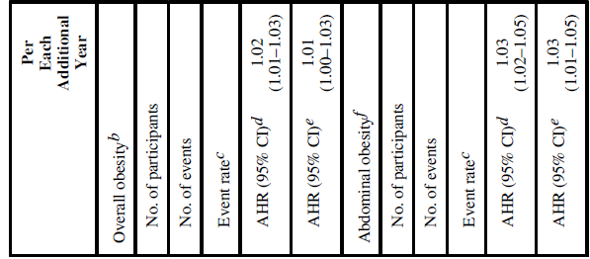
The AHRs for CAC according to time-varying BMI and waist circumference were 1.03 (95% CI, 1.02–1.04) and 1.02 (95% CI, 1.01–1.02), respectively, before and 1.02 (95% CI, 1.01–1.03) and 1.01 (95% CI, 1.00– 1.02), respectively, after adjustment for duration of overall or abdominal obesity.
در مطالعه ما مدل BMI و WC اخیر بعد تعدیل با میزان تجمعی آدیپوسیتی عمومی و شکمی نیز مرتبط با ایجاد ریسک بیماری قلبی عروقی بود.
در مورد WC اخیر حتی در حضور مدیاتورها ریسک باقی ماند.
همچنین مدل های در برگیرنده BMI و WC اخیر با در نظر گرفتن نمره AIC ، fitness بهتری را نشان دادند.

Slide 58
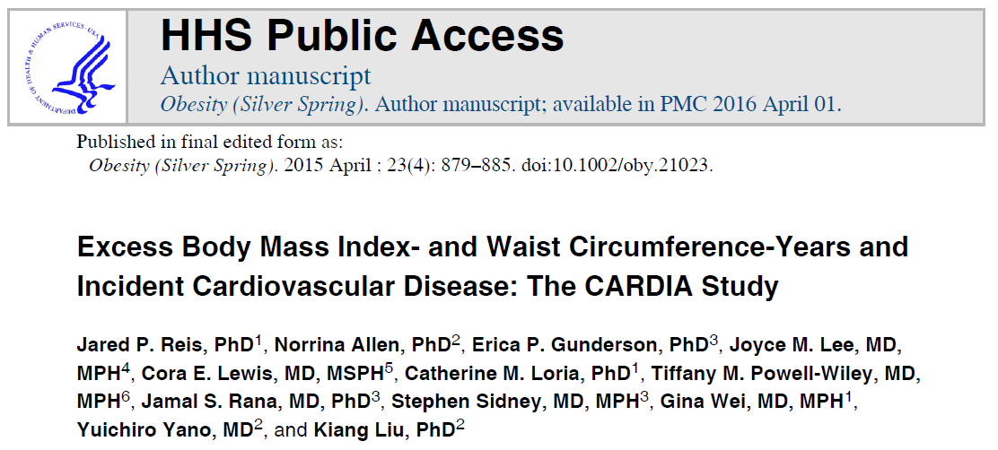
سال، محل و طراحی مطالعه : 2015 ، مطالعه کوهورت کاردیا در آمریکا
جمعیت مورد مطالعه: 4061 بیمار
ارزیابی ارتباط اثر excess BMI-year و excess WC-year با ریسک بروز بروز CVD ،CHD و HF
پیگیری متوسط 24.8 ساله( معاینات 0،2،5،7،10،15،20،25)
تعدیل: مدل 1: سن،جنس و متغیر های مداخله گر
مدل 2: مدل 1 به همراه متغیر های های مدیاتور
excess BMI-year و excess WC-year: با محاسبه درجه بالاتر بودن BMI از 25و WC از 94 در مردان و 80 در زنان در هر سال پیگیری، ضرب در تعداد سالهای پیگیری

Slide 59
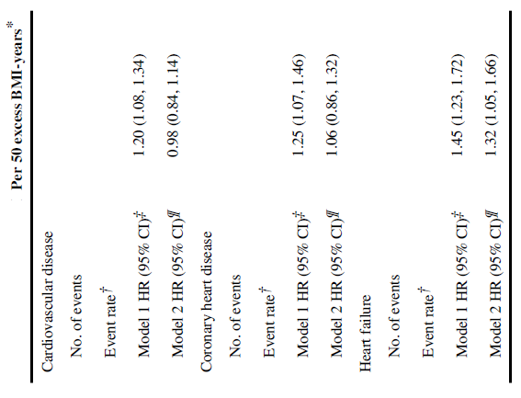
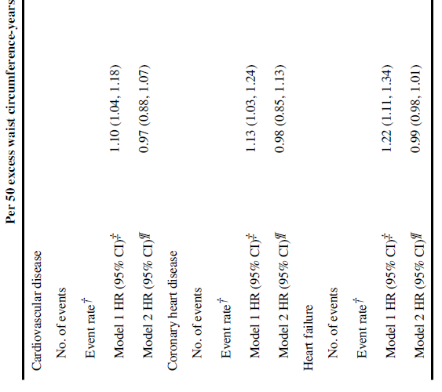
HR according to excess BMI-years
HR according to excess WC-years

Slide 60
نمرات AIC برای مقایسه نمایه توده بدنی(BMI) با آدیپوسیتی تجمعی عمومی (CEW) و دور کمر (WC) فعلی با و آدیپوسیتی تجمعی شکمی(CEWC) در افراد با داده های کامل. مطالعه قند و لیپید تهران (1393-1377).

Slide 61
نقاط قوت مطالعه
اولین مطالعه در خارج از آمریکا و در خاورمیانه با بار زیاد بیماری قلبی عروقی.
حجم نمونه بالا
اندازه گیری مستقیم متغیر های مختلف و پیامد ها به جای استفاده از دیتای مبتنی بر گزارش فرد
تعدیل با متغیر های وابسته به زمان
اندازه گیری مکرر BMI و دور کمر و همچنین متغیر های مخدوش کننده و مدیاتور
ثبت دقیق پیامد توسط تیم درمانی

Slide 62
محدودیت ها
با توجه به وجود داده های گمشده در متغیر های اصلی مطالعه آنالیز بر روی فایل Imputed انجام شد اگرچه که نتایج آنالیز بر فایل اصلی با نتایج مطالعه حاضر منطبق بود
مطالعه حاضر بر روی جمعیت ایرانی انجام شد و مطالعات بیشتری برای ارزیابی کارایی این مطالعه بر سایر جمعیت ها مورد نیاز است
اندازه گیری های انتروپومتریک هر 3 سال صورت گرفته که در صورت تکرار بیشتر اندازه گیری منجر به تخمین صحیح تر میشد
میزان پیگیری در مطالعه حاضر 14 سال بود که نسبت به سایر مطالعات کمتر میباشدوممکن است در این مدت پیگیری اثرات تجمعی آدیپوسیتی عمومی و مرکزی اثرات کمتری داشته باشند. بنابراین پیشنهاد میشود مطالعات با طول بیشتر پیگیری برای بررسی اثرات تجمعی آدیپوسیتی عمومی و شکمی انجام شود.

Slide 63
نتیجه گیری
در نتیجه با توجه به تمامی موارد ذکر شده میتوان گفت که مطالعه حاضر نشان داد که آدیپوسیتی تجمعی عمومی و مرکزی در طی 14 سال، ریسک اضافه تری نسبت به BMI و WC اخیر ایجاد نکرده و حتی در میان مردان BMI اخیر قدرت پیشگویی کننده بیشتری نسبت به اثرات تجمعی آن برای ایجاد حوادث قلبی عروقی دارد.
این نتایج نشان میدهد که مداخلات عمومی برای سلامت جامعه باید بر کاهش وزن در هر زمانی از زندگی فرد تمرکز داشته باشد تا از این طریق بتوان ایجاد بیماری قلبی عروقی را کاهش یا دست کم آن را به تعویق بیاندازیم.

Slide 64
شایسته است از اساتید فرهیخته و فرزانه :
جناب آقای دکتر عزیزی سرکار خانم دکتر سروقدی
جناب آقای دکتر معینی سرکار خانم دکتر آموزگار
جناب آقای دکتر سعادت سرکار خانم دکتر عبدی
جناب آقای دکتر حسین پناه
جناب آقای دکترعلمداری
جناب آقای دکترحدائق
جناب آقای دکتر ولی زاده
جناب آقای دکتر منصورنیا تقدیر و تشکر نمایم.

